Slide 1
網頁伺服器結構
前端與後端

Slide 2
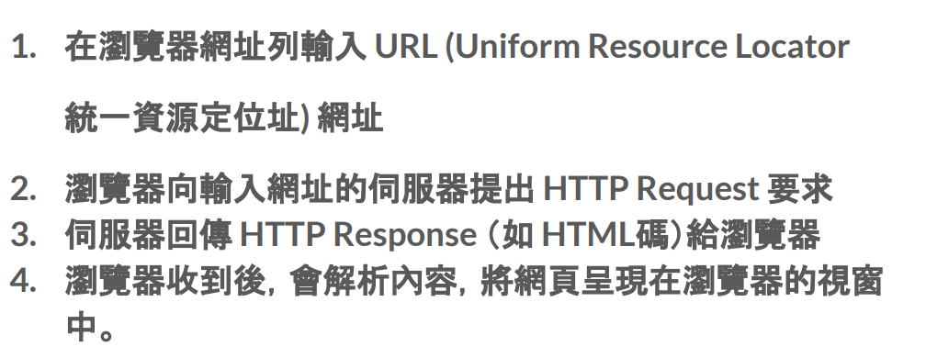


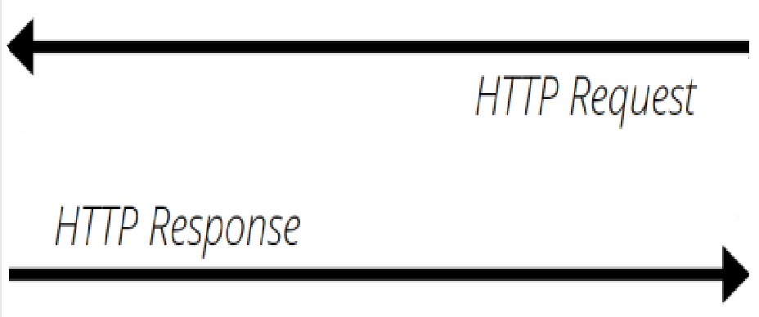

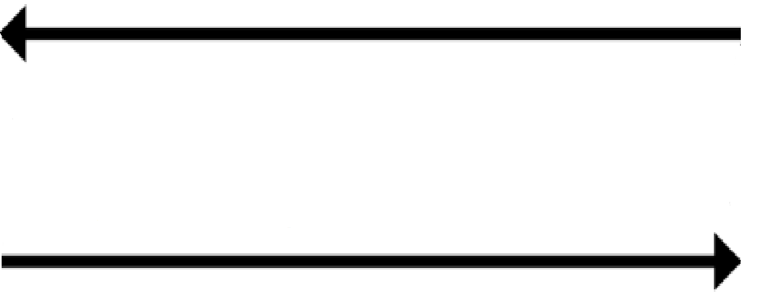
使用者與網頁的關係
HTML
CSS
Javascript
PHP
網站框架
SQL
GET/POST data
response
80 PROT

Slide 4
前端
·HTML網頁頁面的主體軀幹,包括使用這看得 到的文字、圖片、按鈕、輸入、超連結
·CSS:用來美化頁面的東西
JS: 讓網頁和使用者可以互動和讓網頁前端可以處理資料與運算的東西
HTML
CSS
Javascript

Slide 5
後端
網頁框架:讓開發者快速開發，如:Apache HTTP Server，CI4
·sequal (資料庫):保存資料的地方,在網頁雖有記憶體空間,看那只是暫存記憶體我們還是需要有一個永久記住資料的地方
· php:用來連結網頁系統的頁面與頁面,資料 庫,算是網頁系統的主體程式
sequal
PHP
網頁框架

Slide 6
data request
sequal
user1
PHP 處理後response
PHP
data request
PHP 處理後response
user2

